Slide 1
Back End
MONTAMOS UNA DB DE PRUEBA
Y LA CONECTAMOS CON NUESTRA API

Slide 2



Arquitectura de Sistemas Web
Hardware
Software
Servidor
Back end
Front end
Hardware
Base de datos
Cliente
Hardware
Servidor

Slide 3
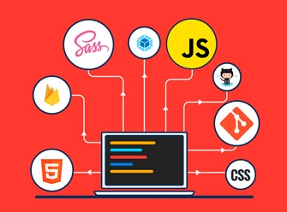
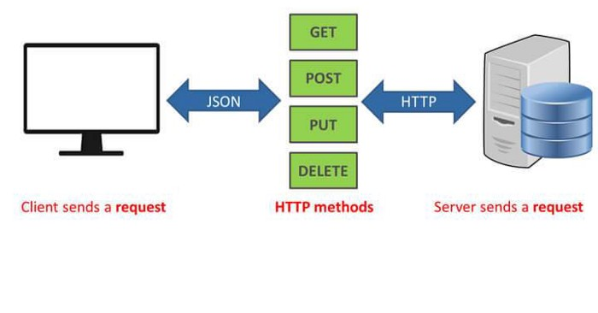
Cliente
Se encarga de manejar la interfaz gráfica del usuario

Slide 4
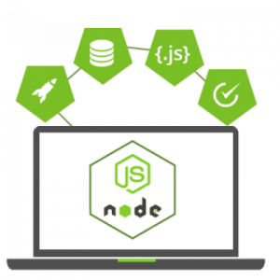
Servidor
Se encarga de:
Almacenar los datos
Dar seguridad (que cada uno vea solo sus datos, etc)

Slide 5
API
Una API es una interfaz que nos da una aplicación para comunicarnos con ella
API
Cliente
Programa Servidor

Slide 6
Pasos:
Estos son los pasos que vamos a seguir a través de las clases (el orden puede variar levemente):
Crear datos.
Traer datos estáticos que están en el servidor con dos endpoints (traer todos los tracks y traer un track según su id).
Modificar datos.
Borrar datos.

Slide 7
REST
REST: Representational State Transfer, es un tipo de arquitectura de desarrollo web que se apoya totalmente en el estándar HTTP.
Es el tipo de arquitectura más natural y estándar para crear APIs para servicios orientados a Internet.
La mayoría de las APIs REST usan JSON para comunicarse.

Slide 8
REST
Se asocian URLs a recursos.
Al que se puede acceder o modificar mediante los métodos del protocolo HTTP.
Se basa en acciones (llamadas verbos) que manipulan los datos.
POST: Crear un recurso
GET: Obtener uno o muchos recursos
PUT: Actualizar uno o muchos recursos
DELETE: Borrar un recurso
Se utilizan los errores del protocolo HTTP.
200 ok, 404 not found, etc.

Slide 9
API REST - EJEMPLO
GET /pistas (en genérico /pistas)
Acceder al listado de pistas
POST /pistas (en genérico /pistas)
Crear una pista nueva
GET /pistas/123 (en genérico /pistas/:identificador)
Acceder al detalle de una pista
PUT /pistas/123 (en genérico /pistas/:identificador)
Editar la pista, sustituyendo la totalidad de la información anterior por la nueva.
DELETE /pistas/123 (en genérico /pistas/:identificador)
Eliminar la pista

Slide 10
Manejo de errores en REST
Se pueden utilizar los errores del protocolo HTTP:
200 OK Standard response for successful HTTP requests
201 Created
202 Accepted
301 Moved Permanently
400 Bad Request
401 Unauthorised
402 Payment Required
403 Forbidden
404 Not Found
405 Method Not Allowed
500 Internal Server Error
501 Not Implemented

Slide 11
Servidor estático vs dinámico
Mostrar un archivo estático (sea HTML, CSS, JS, o JSON) podemos hacerlo con sitios estáticos como hemos hecho
Pero… en algún momento necesitamos ejecutar código en el servidor

Slide 12
Rutas
Dijimos que las APIs responden a diferentes endpoint que eran diferentes URLs
Repasemos!

Slide 13
Pretty URLs
No puedo tener un archivo HTML para cada pista.
Necesitamos que nuestro servidor sepa entender (a.k.a. parsear) la URL
En base a la ruta elige qué código ejecutar
Algunas partes van a ser “parámetros” (el código de pista 123 por ejemplo)

Slide 14
Pretty URLs
URLs semánticas (amigables o pretty urls)
Fáciles de entender para los usuarios
Mejoran el posicionamiento web
Proporcionan información sobre la estructura del sitio
Fáciles de comunicar, ej: whatsapp, llamada, divulgación
Más estéticas, ej: imprimirlas en folletos, facebook, etc.
Ej: usuario en Twitter: https://twitter.com/starwars

Slide 15
Routing
Seleccionar el PATH a donde redireccionaremos
Consiste en poder usar los datos de la URL como si fueran parámetros que se le pasan al servidor (Recuerdan el enrutamiento en React?)
Entonces podemos usarlos como queramos
Implica romper la lógica de “cada URL es un archivo”
Notes:
Para un problema simple puede ser demasiado.
Tiene que ser un lenguaje Orientado a Objetos.

Slide 16
Que vamos a crear?
Vamos a agregar un servicio a nuestro proyecto Nest que nos provea un listado de audios.
Endpoint: http://localhost:3000/tracks

Slide 17
Creación de componentes
1. controladores (dónde está el recurso y quién lo maneja).
2. servicios manejan la lógica de negocios.
Vamos a usar la generación de código automática de NestJS.
En la raíz del proyecto ejecutamos:
nest generate controller track (o nest g co track)*
nest generate service track (o nest g s track) )*
Esto nos crea la carpeta track y archivos en ella: src/track src/track/track.controller.ts src/track/track.service.ts
"generateOptions": { "spec": false }
En nest-cli.json: Evita que nest nos cree los archivos .spec
*el modificador --dry-run simula y muestra los pasos pero no crea ningún archivo…

Slide 18
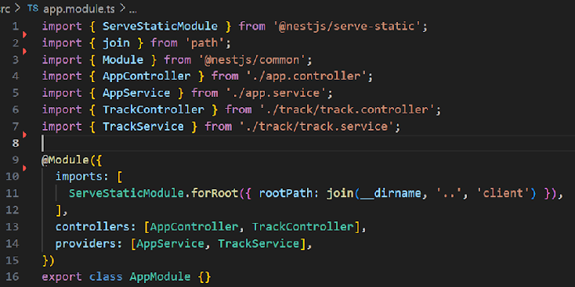
Gracias a que hemos creado el controlador y el servicio por medio del CLI ambos se han registrado automáticamente dentro del módulo principal de la aplicación. Además, el controlador se ha añadido al array de "controllers" y el servicio se agregó a los “providers”, todo ello en el decorador @Module.

Slide 19
@decoradores
Ya que hemos introducido el concepto de decorador, vamos a explicarlo brevemente:
En general, un decorador es un patrón de software que se utiliza para alterar el funcionamiento de una determinada pieza de código; ya sea una función o una clase, sin la necesidad de emplear otros mecanismos como la herencia
Un decorador en NestJS es una expresión que devuelve una función y puede tomar un objetivo, nombre y descriptor de propiedad como argumentos. Los decoradores pueden definirse para una clase o una propiedad. Nest proporciona un conjunto de decoradores de parámetros útiles que puede utilizar junto con los controladores de ruta HTTP.

Slide 20

Backend… I need more coffee

Slide 21
Aunque anteriormente definimos una interfaz iTrack (eso está muy bien) tenemos el código dentro del servicio (eso no está tan bien).
¿Qué demonios era una interfaz?
En la mayoría de los lenguajes de POO es una especie de clase abstracta que contiene declaraciones de métodos sin su implementación. Podemos crear clases que implementan esas interfaces, de modo que el compilador indique errores en tiempo de desarrollo.
En la práctica podemos usar una interfaz para crear un nuevo tipo de datos, que nos sirva para tipar más adelante las entidades que necesitemos y ser ayudados en el tiempo de desarrollo gracias a esos tipos.
Cómo definir una interfaz en Nest
Como otras veces, nos podemos ayudar del CLI para crear las interfaces en Nest. Las interfaces las podemos generar con el siguiente comando:
nest g interface track

Slide 22
A continuación…
En lugar de usar el arreglo en memoria que contiene los objetos de tipo track, vamos a generar un archivo en nuestro servidor programado en TS y Nest.
Ese archivo simulará una base de datos que va a contener todos nuestros recursos.
Para esto vamos a utilizar la dependencia JSON Server.

Slide 23
Mockear una API
Primero vamos a mockear nuestra API
Mockear significa “reemplazar una implementación real por una falsa y simple”
Como las API devuelven JSON vamos a hacer nuestro archivo JSON estático

Slide 24

Para qué mockeamos?
Nos permite trabajar con el front end aunque nuestro back end no tenga implementada la conexión con la base de datos.

Slide 25
Creamos el archivo /data/tracks.json.
Como imaginará, en este módulo copiaremos el arreglo de tracks. (Ojo con el formato, debe ser un JSON, no un objeto JavaScript)
2. Instalamos json-server: npm i json-server –D
3. Creamos un script en el archivo package.json para montar el servicio de json-server:
"db": "json-server data/tracks.json --watch
--port 3030“
4. Montamos la mock database con: npm run db
5. Navegamos al puerto local donde montamos la DB

Slide 26

One last push!!
Todo está listo para el último paso de este proceso. A través del controlador y el servicio de tracks haremos lo siguiente:
Nuestro backend recibirá una request
Se conectará a la base de datos de prueba
Devolverá una response con los datos pertinentes

Slide 27
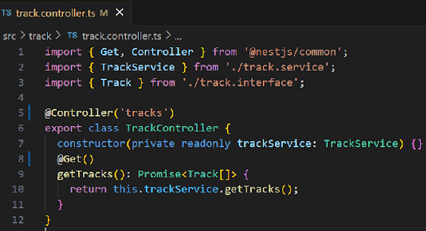

Slide 28
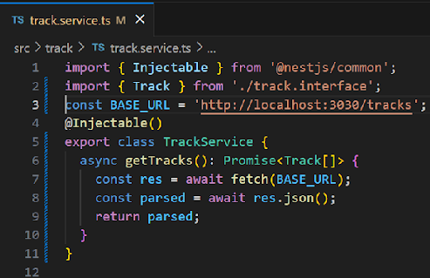

Slide 29
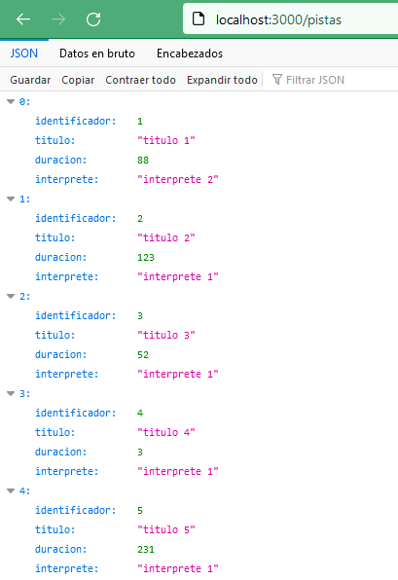
Probando el servicio
Si corremos nuestro proyecto (npm run start:dev) y abrimos la url http://localhost:3000/tracks
Vamos a ver desde el navegador la respuesta del servidor generada en track.service.ts

Slide 30

Seeeee…
Abrite una chelaaa!!!

